Slide 1
ЦЭМИ РАН
ЭКОНОМИЧЕСКИЕ КАЗУСЫ
ЗАКОНОДАТЕЛЬСТВА
Доклад
Доктор юридических наук, кандидат экономических наук, профессор
Н.М.Казанцев
гл. науч. сотрудник Института законодательства и сравнительного правоведения при Правительстве РФ
16 марта 2020

Slide 2
План доклада
1. Двойственные понятия: юридический казус и экономический казус законодательства.
2. Казус развала СССР законами СССР. (Макроказус)
3. Казус ст. 40 Налогового кодекса РФ. (Микроказус)
4. Казус Федерального закона «О стратегическом планировании в Российской Федерации» (Мезоказус)

Slide 3
Реальность – это поток случаев или динамика казусов
Самые возвышенные идеи человечества имели ситуационную форму казусов и были сами казусами. С древнейшей истории человечества, в святых книгах религий многих народов, встречаем тотемизацию в виде притч конкретных случаев, казусов, через их крылатые выражения и ключевые действия.
От «Я не сторож брату своему…» или о непочтительности к спящему отцу Ною его сына Хама до поцелуя Иуды. …
«В начале было слово и слово было у Бога и слово было Бог… - это создание мира человеческого, идея права и закона как первичная идея творения.

Slide 4
Проблема правового казуса
Юридический казус – возникший из действий и отношений граждан или иных лиц, спор о праве, трудный для правовой квалификации и разрешения судом или иным образом
Казус законодатель-ства – законоустанов-ление, которое противоречит, несоответствует естественным процессам и отношениям в природе и обществе. (не признается позитивным правом)

Slide 5
Казус законодательства
показывает, что вне права находится та норма законодательства, вследствие которой лица, действующие производительно, в естественной логике правовых, экономических, политических, исторических, социальных, финансовых, трудовых, иных частных или общественных отношений, с позитивным социальным, инженерным, экономическим, политическим результатом, не причинив никому вреда, оказались вне закона. Сообразно отраслевому типу полученного позитивного результата, логике отрасли частных или общественных отношений, производительной деятельности получаем номинацию типа казуса, который создается неправовой нормой закона.

Slide 6
Типы казусов законодательства - нарушающие или несоответствующие
1. Естественным правам и свободам человека и гражданина и приравненных лиц (гуманитарные казусы)
2. Законам природы, экоситуациям (экологические казусы)
3. Экономическим законам, ситуациям конкуренции на рынках, тенденциям отношений индустриальной реализации науки, человеческого труда, информации, произведений искусства и экономической динамики (экономические казусы)
4. Международному праву, традициям, практике и ситуациям международных отношений (политические и экономические казусы)

Slide 7
Казус, случай, (case), ситуация
  Ситуация
Закон
Случай j+1-ый
Случай j-ый = казус законода-тельства
Случай j-1-ый

Slide 8
Проблема казуистического метода
– определить, когда имеет место
казус правоприменения (закона),
казус реализации права или
казус правонарушения,
а когда казус законодательства,
в каждой конкретной ситуации.

Slide 9
Казус
Casus – 1) падение; 2) крушение, крах, гибель, смерть, 3) ошибка, погрешность, проступок, 4) склон, исход, конец, 5) падеж, 6) приход, наступление, 7) случай, повод, возможность; 8) обстоятельства, положение, 9) случайность, превратность, 10) происшествие, событие (преим., случайное, неожиданное) casus secondi – благоприятные события; casus adversi – неблагоприятные события;
11) несчастное происшествие, несчастье .
(Дворецкий И.Х. Латинско-русский словарь. 5-е изд., стер. М.: Рус. яз, 1998. С. 126).
Процессы судопроизводства в Интернете. Ричард Саскинд Конец адвокатуры. R. Susskind The End of Lawyers?: Rethinking the nature of legal services. 2014, 2017
.

Slide 10
Экономические казусы законодательства -
случаи, ситуации, в которых действие норм законодательства таково, что осуществление своих прав одним из лиц, публичным или частным, влечет нарушение прав и причиняет экономический вред другим лицам, частным или публичным, причем в отсутствие вины правовых субъектов.
В римском праве — это casus omissus, т.е. случай, «не предусмотренный законом, договором», или случай, непреднамеренно не урегулированный дефектным законом. В этом смысле римское право различало казусы права и казусы законодательства и давало последним это специальное наименование. См.: A Dictionary of Law. 4th ed. / еd. by Elizabeth A. Martin. Oxford, N.Y.: University Press, 1997. Р. 62.

Slide 11
ситуация
  Экономический казус законодательства
Соответствует ли ситуации закон?
нет
Закон
Казус
Случай отношений, действий лиц, имеющий
последствия
Случай соответ-ствует
Закону?
нет
Юридический казус

Slide 12
экономические казусы законодательства
– это ситуации причинения ущерба экономическим субъектам законными действиями публичной власти или других субъектов права.

Slide 13
Казус развала СССР
СССР был образован и состоял, согласно всем конституциям СССР, как действующей на момент распада, так и прежним, из суверенных республик.
Суверенное государство всегда имеет право заключать и вступать в какие-либо союзы и выходить из них. Ряд суверенных республик СССР были членами ООН, международно признанными государствами, Белорусская ССР, Украинская ССР.

Slide 14
СССР не был единым государством
Ни его Конституция, ни союзные законы не были законами прямого действия, за исключением тех, которые регулировали союзные органы власти. На союзном уровне принимались основы законодательства, в том числе Основы гражданского, жилищного, уголовного законодательства… Законы прямого действия принимали республики в составе СССР. Советский Союз был конфедерацией государств или, что то же самое, союзным государством. Конфедерации всегда неустойчивы, они либо распадаются, либо интегрируются в федеративное государство. Так, кантоны Швейцарской Конфедерации утратили право выхода из нее еще в XIX в., и Швейцария стала федеративным государством, сохранив конфедерацию лишь как элемент названия.

Slide 15
Распад СССР
был следствием реализации суверенного права государств на выход из этого союза и был совершенно правомерен и закономерен.
Это не означает, что правовые причины распада СССР были главными среди прочих. Далеко не всякое право, которым располагает субъект, будь то гражданин или государство, используется или осуществляется им.
Но правовые причины были необходимым и достаточным условием для советского распада.

Slide 16
Необходимые и достаточные условия распада
Без ряда конкретных законов, принятых Верховным Советом СССР, реализовавших в полной мере конституционное устройство СССР как союза суверенных республик, распад страны, возглавляемой этим парламентом, был бы невозможен – это необходимое условие.
Принятых законов было достаточно для того, чтобы совершились процессы, повлекшие распад страны, – это достаточное условие. Сказанное не означает, что не было иных, не законодательных, причин распада СССР. Они были, но законодательные акты были необходимы для того, чтобы был произведен запуск всех остальных причин и факторов распада.

Slide 17
Договор об образовании СССР — договор об объединении в одно союзное государство – Союз Советских Социалистических Республик, заключенный РСФСР, УССР, БССР и ЗСФСР 29 декабря 1922 г., был принят на конференции делегаций от съездов Советов четырех республик РСФСР, УССР, БССР и ЗСФСР. Утвержден 30 декабря 1922 г. на Первом съезде советов СССР. Последняя дата считается датой образования СССР.
Пункт 26 Договора закреплял право республик на свободный выход из СССР. Договор стал составной частью первой советской конституции – Конституции СССР 1924 г., она была принята Вторым съездом Советов СССР в январе 1924 г. (Бухарин был против)

Slide 18
В Конституции СССР (1924) (первоначальной редакции) глава II «О суверенных правах союзных республик и о союзном гражданстве» устанавливала (п. 3), что «суверенитет союзных республик ограничен лишь в пределах, указанных в настоящей Конституции, и лишь по предметам, отнесенным к компетенции Союза. Вне этих пределов каждая союзная республика осуществляет свою государственную власть самостоятельно; Союз ССР охраняет суверенные права союзных республик. Пункт 4 этой главы устанавливал: «За каждой из союзных республик сохраняется право свободного выхода из Союза ».

Slide 19
Правовые причины распада СССР
Конституция СССР (Основной закон) 1977 года
Статья 72. За каждой союзной республикой сохраняется право свободного выхода из СССР.

Slide 20
право свободного выхода из СССР
Конституционная установленность права свободного выхода суверенных республик из СССР влечет определенность истолкования принимавшихся республиками, начиная с 1988 г. Эстонией, пресловутых деклараций о государственном суверенитете республик в составе СССР. Эти декларации соответствовали Конституции СССР и вовсе не осуществляли распада СССР, они имели целью вернуть союзное руководство в конституционные рамки беспартийного права и закона.
Наряду с СССР, Белоруссия и Украина были членами-учредителями ООН. РСФСР не имела такого статуса в ООН.

Slide 21
Конституционный конфликт
Конституционному праву свободного выхода республик из СССР противоречили Закон СССР от 3 апреля 1990 г. № 1409-1 «О порядке решения вопросов, связанных с выходом союзной республики из СССР» и Постановление Верховного Совета СССР от 3 апреля 1990 г. № 1410-1 «О введении в действие Закона СССР „О порядке решения вопросов, связанных с выходом союзной республики из СССР“», которое п. 2 устанавливало, что «любые действия, связанные с постановкой вопроса о выходе союзной республики из СССР и противоречащие Закону СССР „О порядке решения вопросов, связанных с выходом союзной республики из СССР“, предпринятые как до, так и после введения его в действие, не порождают никаких юридических последствий, как для Союза ССР, так и для союзных республик». Закон не регулировал, но провоцировал исход республик из СССР.

Slide 22
Законодательное выталкивание республик из СССР
первым из актов выталкивания республик из Союза было Постановление Президиума Верховного Совета СССР от 13 марта 1989 г. № 10210-XI «О проекте общих принципов перестройки руководства экономикой и социальной сферой в союзных республиках на основе расширения их суверенных прав, самоуправления и самофинансирования». Постановлялось опубликовать для всенародного обсуждения упомянутый проект Общих принципов перестройки руководства экономикой и социальной сферой в союзных республиках… Проект был опубликован в центральных официальных газетах, органах партии и государства, „Правда“ и „Известия“. В результате этого проекта уже с мая 1989 г. республики стали издавать свои законы об экономической самостоятельности, например Закон Литовской ССР от 18 мая 1988 г. „Об основах экономической самостоятельности Литовской ССР“». Ведомости ВС СССР. 1989. № 11 (2501). Ст. 81.

Slide 23
Законодательный раздел экономики СССР
Закон СССР от 27 ноября 1989 г. № 832-I «Об экономической самостоятельности Литовской ССР, Латвийской ССР и Эстонской ССР» продолжил выталкивание республик из Союза.
«Единое хозяйство 15 республик»: для статуса город-ского поселения в разных республиках требовались совершенно различные численности населения: в РСФСР – 12 тыс. чел., Украине 7 тыс., Белоруссии – 5 тыс., республиках Прибалтики – 3 тыс. чел. Для республик Прибалтики не было обязательным наличие промышленного производства. В результате один и тот же объем социальной инфраструктуры, автодорог, услуг транспорта, здравоохранения, образования предоставлялся совершенно различным по численности населенным пунктам, признанным городами в СССР.

Slide 24
Союзный договор – провокация распада
Чл. Корр. РАН Р.И. Хасбулатов: «Самая большая опасность возникла, когда появилась идея заключения нового Союзного договора. Идея совершенно пагубная. Первый Союзный договор, объединивший Российскую Федерацию, Украину, Закавказье, был заключен в 1922 г. Он послужил основой первой советской Конституции в 1924 г. В 1936 г. была принята вторая, а в 1978 г. – третья Конституция. И Союзный договор в них окончательно растворился, о нем помнили только историки. И вдруг он возникает вновь. Своим появлением он ставил под сомнение все предыдущие конституции, как бы признавал СССР нелегитимным.
Так разбивали Советский Союз. Беседа с Русланом Хасбулатовым // Русское воскресение. Православное обозрение. 2001. 17 авг. URL:

Slide 25
Закон СССР от 10 апреля 1990 г. № 1421-1 «Об основах экономических отношений Союза ССР, союзных и автономных республик».
устанавливал экономическую самостоятельность и чисто договорной характер экономических отношений Союза ССР, союзных и автономных республик, без каких-либо юрисдикционных полномочий объемлющих государственно-правовых образований в отношении объемлемых ими других образований.
Крайне многочисленные субъекты Союза ССР (вместе с автономными образованиями) переводились на полные самоокупаемость и самофинансирование. Это влекло безответственность, а потому и бесполезность СССР для решения задач развития этих республик, отношения между всеми этими сторонами приобрели сугубо договорной характер, как между иностранными государствами по международному праву.
Союз ССР был юридически дизассоциирован.

Slide 26
Законодательная диссоциация СССР
Закон СССР от 26 апреля 1990 г. «О разграничении полномочий между Союзом ССР и субъектами федерации», которым автономные образования в составе РСФСР получали статус республик в составе Союза ССР.
им разрушались оба государства, и Советский Союз, и РСФСР. В каждом из этих государств он изменял субъектный состав и этим самым противоречил как Конституции СССР, так и Конституции РСФСР.
Двойная антиконституционность этого закона до сих пор еще не получила своей правовой оценки. Справедлива оценка С.М. Шахраем и С.Н. Станских этого закона как политической интриги ЦК КПСС и М.С. Горбачева против Б.Н. Ельцина.
Абзац 3 ст. 1 Закона СССР от 26 апреля 1990 г. устанавливал: «Автономные республики – советские социалистические государства, являющиеся субъектами федерации – Союза ССР. Автономные республики, автономные образования входят в состав союзных республик на основе свободного самоопределения народов, обладают всей полнотой государственной власти на своей территории вне пределов полномочий, переданных ими в ведение Союза ССР и союзных республик».

Slide 27
Статьей 4 Закон СССР от 26 апреля 1990 г. вводил в экономику СССР режим дизассоциации народного хозяйства,
не предусматривая каких-либо обязанностей участия в обеспечении экономического и социально-культурного развития союзного государства, СССР, определял, что «Союзная, автономная республика, автономная область, автономный округ самостоятельно решают вопросы размещения производственных и хозяйственных объектов, обеспечивают комплексное экономическое и социально-культурное развитие на своей территории с учетом интересов всех проживающих в них народов» (абзац 1). Абзац 3 этой статьи упразднял юрисдикцию союзной республики в отношении территорий входящих в ее состав автономий, а абз. 2 этой статьи упразднял юрисдикцию СССР в отношении «предприятий, учреждений и организаций, принадлежащих Союзу ССР и другим союзным, автономным республикам», а также по вопросам «использования трудовых ресурсов и охраны среды обитания», поскольку устанавливал, что «республики определяют условия их деятельности».
Абзац 4 ст1. закона СССР фактически и неправомочно отменял Конституцию РСФСР: «Отношения автономных республик, автономных образований с союзными республиками, в состав которых они входят, определяются соглашениями и договорами, заключаемыми в рамках Конституции СССР, конституций союзных и автономных республик и настоящего Закона».

Slide 28
Неограниченные полномочия Президента СССР
Пунктами 1 и 2 Закон СССР от 24 сентября 1990 г. № 1674-1 «О дополнительных мерах по стабилизации экономической и общественно-политической жизни страны» предоставил практически безграничные личные диктаторские полномочия «Президенту СССР на период до 31 марта 1992 года право оперативно издавать в соответствии с Конституцией СССР указы нормативного характера и давать поручения по вопросам отношений собственности, организации управления народным хозяйством, бюджетно-финансовой системы, оплаты труда и ценообразования, укрепления правопорядка», «право создавать органы и другие государственные структуры для ускорения формирования общесоюзного рынка и обеспечения взаимодействия в этих целях союзных и автономных республик, автономных областей и округов». Эти же полномочия распознаются в действующей Конституции РФ и ряде антикризисных законов с 2008 г.
Эта неограниченная свобода власти была в СССР – и нет этой страны. Односторонние полномочия и действия при бесправии и бездействии других сторон — всегда рано или поздно влекут крушение той системы, в которой практикуется такая политическая односторонность.

Slide 29
Последний закон СССР и создание СНГ
Закон СССР от 3 декабря 1991 г. «О реорганизации органов государственной безопасности» упразднил КГБ СССР как орган единой союзной власти, в котором первичным органом является союзный центральный орган безопасности, формирующий и управляющий подчиненными ему органами безопасности в республиках. Закон подчинил Управления КГБ СССР Советам Министров Союзных республик.
СОГЛАШЕНИЕ
от 8 декабря 1991 года
О СОЗДАНИИ СОДРУЖЕСТВА НЕЗАВИСИМЫХ ГОСУДАРСТВ
Мы, Республика Беларусь, Российская Федерация (РСФСР), Украина как государства - учредители Союза ССР, подписавшие Союзный Договор 1922 года, далее именуемые Высокими Договаривающимися Сторонами, констатируем, что Союз ССР как субъект международного права и геополитическая реальность, прекращает свое существование.

Slide 30
Последний Закон СССР
был Закон СССР от 3 декабря 1991 г. о реорганизации КГБ СССР. Существенно, что промульгация (подписание) этого закона была совершена Президентом СССР М.Горбачевым незаконно. Этот закон был принят лишь одной из двух необходимых для принятия всякого закона СССР палат: Советом Республик под председательством Р.Н. Нишанова. Он не рассматривался и не был принят другой палатой – Советом Союза.
п. 2 Закона: «В связи с упразднением Комитета государственной безопасности СССР считать органы безопасности республик находящимися в исключительной юрисдикции суверенных республик (государств)».

Slide 31
за 5 месяцев до Закона СССР от 3 декабря 1991 г
Был принят Закон СССР от 16 мая 1991 г. № 2159-1 «Об органах государственной безопасности в СССР». Пункт 3 ст. 2 предусматривал обеспечение высших органов государственной власти и управления Союза ССР и республик, других государственных органов информацией, необходимой для решения задач, связанных с государственной безопасностью, социально-экономическим, оборонным строительством и научно-техническим прогрессом, внешнеполитической и внешнеэкономической деятельностью. Однако в законе не содержалось положений, предусматривающих защиту правовых институтов государства, в отличие от защиты должностных лиц. Институциональная незащищенность советского строя, в том числе от действий высших должностных лиц государства, стала одной из основных причин его падения.
Статья 4 этого Закона определяла гарантии соблюдения прав и свобод граждан.

Slide 32
Экономический казус регулирования рыночных цен налоговым законодательством
ст. 40 Налогового кодекса РФ (далее – НК РФ). Подпунктом 4 п. 2 : налоговые органы при осуществлении контроля за полнотой исчисления налогов вправе проверять правильность применения цен по сделкам … при отклонении более чем на 20% в сторону повышения или в сторону понижения от уровня цен, применяемых налогоплательщиком по идентичным (однородным) товарам (работам, услугам) в пределах непродолжительного периода времени».
А п. 3 устанавливается, что «в случаях, предусмотренных п. 2 настоящей статьи, когда цены товаров, работ или услуг, примененные сторонами сделки, отклоняются в сторону повышения или в сторону понижения более чем на 20 процентов от рыночной цены идентичных (однородных) товаров (работ или услуг), налоговый орган вправе вынести мотивированное решение о доначислении налога и пени, рассчитанных таким образом, как если бы результаты этой сделки были оценены исходя из применения рыночных цен на соответствующие товары, работы или услуги» Налоговый кодекс Российской Федерации. Часть 1 от 31 июля 1998 г. № 146-ФЗ (действующая редакция от 8 июня 2015 г.) // РГ. 1998. № 148–149; СЗ РФ. 1998. № 31. Ст. 3824. URL: http://www.consultant.ru/popular/nalog1/.

Slide 33
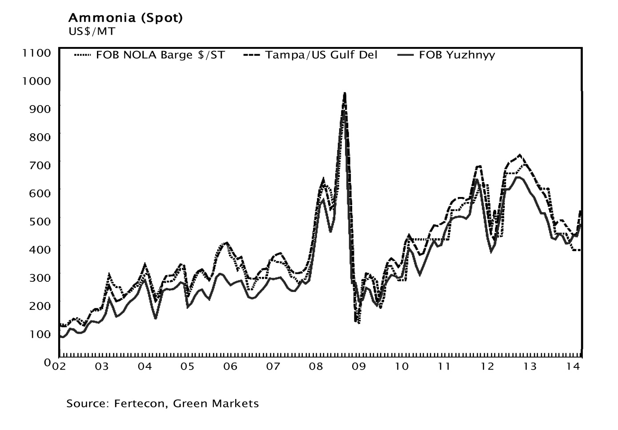
Рис. 1. Колебания спотовых цен на рынках аммиака FOB-Новый Орлеан, Тампа и FOB-Южный

Slide 34
Колебания цен на рис. 1 происходят в диапазоне от 100$ за тонну до почти 1000$ за тонну, а если исключить из рассмотрения период кризиса, до 700$ за тонну аммиака. При этом помесячные колебания в течение с 2005 г. по 2014 г. весьма часто превосходят нормативные пороговые 20%. Помесячный график динамики цен более остро ставит вопрос обоснованности пороговой нормы в 20% в п. 2 и 3 ст. 40 НК РФ, согласно которой цены, колебания которых превосходят 20%-ный порог, перестают быть рыночными ценами.

Slide 35
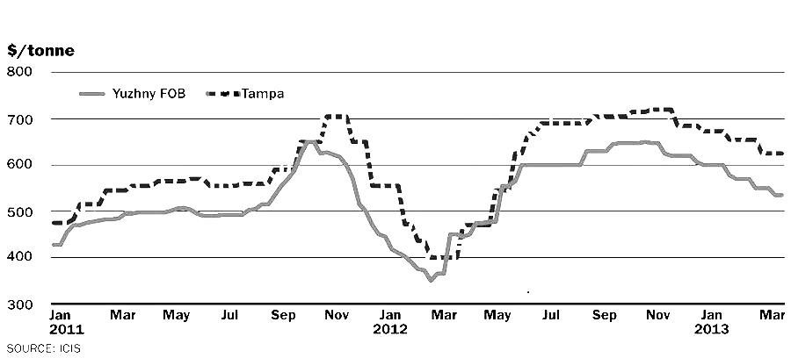
Рис. 2. Ежемесячные колебания цены на аммиак FOB-Южный и Тампа (США)

Slide 36
График динамики месячных цен на аммиак жидкий с сайта одной из ключевых аналитических фирм ICIS представлен на рис. 2 за период 2011–2013 гг. Цены на рынках FOB-Южный и Тампа указаны за период, для которого не было характерно такого кризиса, как был в 2008–2010 гг.
Но, несмотря на это, с сентября 2011 г. по июль 2012 г. ежемесячные изменения цены значительно превосходили 20%-ный порог при общем диапазоне колебаний цены от 350$ до более 700$ за тонну аммиака.

Slide 37
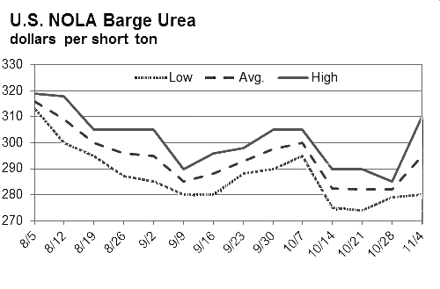
Рис. 3. Изменения границ цен на карбамид в IV квартале 2013 г. (США)

Slide 38
На рис. 3 представлена динамика уровней верхней и нижней границ цен на рынке карбамида в крупном масштабе и на самом дорогом рынке, на побережье Мексиканского залива (Новый Орлеан, Тампа), на конкретные даты по числам (на оси абсцисс) за август – ноябрь 2013 г. Можно видеть, что сделки спот даже в один день заключаются иногда с разбросом цены более чем на 10%. Законодательное установление ст. 40 НК РФ о единственности рыночной цены выступает очевидным ляпсусом, который небезвреден, поскольку нарушает права человека, применимые и для юридических лиц согласно практике Европейского суда по правам человека. Два снижения цен на 10% в августе и сентябре сменились ростом в сентябре, но за вторую неделю октября цены упали на 10%, затем в течение двух недель период стабильности цен при 7%-ном интервале разброса цен по сделкам между нижней и верхней границами. После этого наступил скачок цен при одновременном расширении диапазона их колебаний примерно до 11%.

Slide 39
Таким образом, как для рынка аммиака, так и для рынка карбамида, отличающихся столь высокой стохастичностью (случайностью) ценовых колебаний, действующие с 1999 г. нормы подп. 4 п. 2 и 3 ст. 40 НК РФ, установившие порог отклонения цены в 20% «в пределах непродолжительного времени» для квалификации отклонения как основания для налоговой проверки цен и доначисления налоговых платежей по сделкам налогоплательщика, порождают, вследствие стохастической природы этого рынка, перманентную практику юрисдикционного налогового и уголовного расследования всей ежегодной деятельности каждого российского производителя.

Slide 40
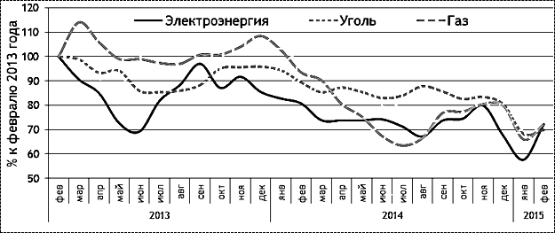
Рис. 4. Динамика цен на уголь (API 2 CIF ARA), газ (TTF Hub) и электроэнергию (EEX)

Slide 41
Федеральный закон «О страте-гическом планировании в Россий-ской Федерации» № 172-ФЗ ст.3
Т.Шеллинг, 1960 (2007 на русс.) Нобелевская премия 2005
Стратегия – система действий стратегирующего субъекта, вызывающих выгодные ему действия и последствия действий его партнеров и конкурентов
1) стратегическое планирование - деятельность участников стратегического планирования по целеполаганию, прогнозированию, планированию и программированию социально-экономического развития Российской Федерации, субъектов Российской Федерации и муниципальных образований, отраслей экономики и сфер государственного и муниципального управления, обеспечения национальной безопасности Российской Федерации, направленная на решение задач устойчивого социально-экономического развития Российской Федерации, субъектов Российской Федерации и муниципальных образований и обеспечение национальной безопасности Российской Федерации;

Slide 42
Ляпсусы Закона 1
1-й — планирование как усмотрительная, односторонняя деятельность власти.
2-й — субъекты экономической деятельности и субъекты научных исследований не участвуют в стратегическом планировании социально-экономического развития.
3-й — из названия закона следует, что он регулирует любое стратегическое планирование в Российской Федерации, но не предусматривает то, которое осуществляется гражданами и юридическими лицами, лишив юридического значения такое планирование.
4-й — отсутствует регулирование процедур и действий участников процесса стратегического планирования.
5-й — вместо позитивного правового регулирования закон производит номинативное формулирование, а дефиниции закона не содержат сущностных признаков определяемых понятий или содержат устаревшие.

Slide 43
Ляпсусы закона 2
6-й — по закону стратегия, не принимает в расчет инте-ресы и действия конкурирующих на международных и внутренних рынках правовых субъектов. Отсутствует стратегия внешнеэкономической деятельности и импортозамещения.
7-й — закон предполагает одновариантность прогнозов и стратегии, опирающихся на безальтернативное целеполагание, которая безосновательно смешивается с задачей обеспечения национальной безопасности Российской Федерации. Стратегия НБ формулируется абстрактно, без противодействующих субъектов.
8-й — закон, вопреки современному зарубежному и советскому опыту, не создает ни правового института специальной компетенции в области стратегического планирования, ни исполняющего ее органа государства.

Slide 44
Стратегическая ситуация: идентификация и целевая диспозиция
отечественная
зарубежная
Началась эпоха гиперконкуренции наций посредством их государств, компаний и личностей
Победить в борьбе за право устанавливать правила игры всем иным народам в интересах собственной нации и наказания неподчиняющихся (по Р.Авени)
Введены антироссийские санкции
Добиваться их отмены

Slide 45
Информационные методы в стратегии разгрома СССР
позитивные (возвышения и доминирования стратега) посредством использования
негативные (подрыва позиции конкурентов) посредством убеждения конкурентов использовать
методологий реалистического анализа
стратегического маневрирования ценностями и институтами права и государства
прагматического выдвижения и смены лидеров политики и гуманитарных наук
непознаваемости при прозрачности и неизменности процедур и методов функционирования институтов государства и управления компаний
институционального управления
методологию идеологически-обусловленного анализа
ценностной тотемизм
институциональный фетишизм
вождизм, однопартийность
фетишизация научных идей и концепций
понятность при закрытости и манипулируемость процедур и методов функционирования институтов государства и управления компаний
персоналистского (ручного) управления
ЗАДАЧА: законодательное обеспечение освоения позитивных и преодоления негативных методов стратегирования

